Slide 1
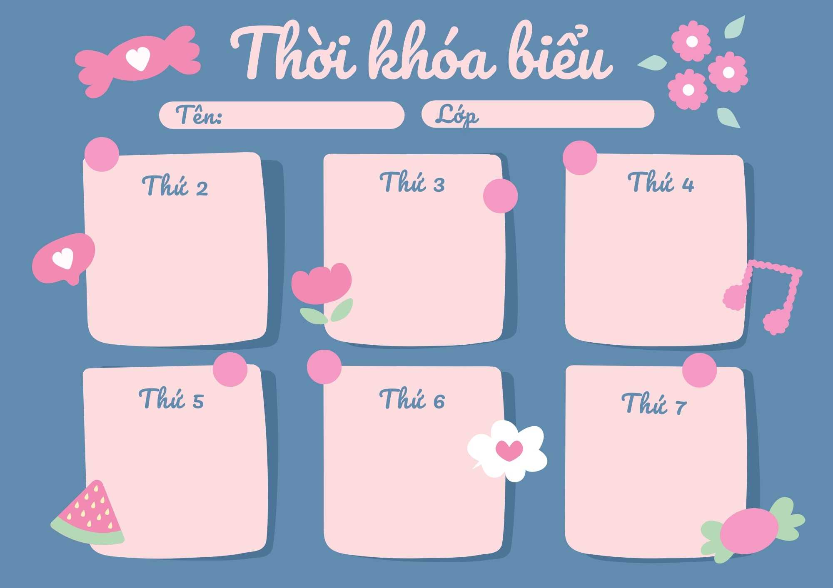
MGL A4
LQVH
Thơ
“Cái bát xinh”
KHÁM PHÁ
LQVT
So sánh số lượng 3 nhóm đối tượng trong phạm vi 7
Ước mơ của bé
TẠO HÌNH
Tô màu tranh Đông Hồ
(Đề tài)
ÂM NHẠC
- Dạy VĐMH: Chú bộ đội
- TC: Tai ai tinh
ÔN LUYỆN
Dạy trẻ kỹ năng chải tóc

